Slide 1

Redes Sociales
y Web 2.0
Segunda unidad

Slide 2

Redes Sociales y Web 2.0
Segunda Unidad:
Recursos de la Web 2.0
1. Sindicando recursos en la Web 2.0
2. Construyendo mapas interactivos
3. Construyendo documentos de forma colaborativa

Slide 3


Redes Sociales y Web 2.0
Sindicando contenidos en la Web 2.0
Sindicando recursos en la WEB 2.0
¿Qué es la sindicación y el RSS?
Navegue por los sitios que poseen RSS, como www.lacuarta.cl y www.latercera.cl

Slide 4
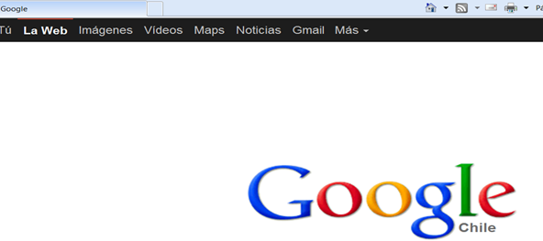
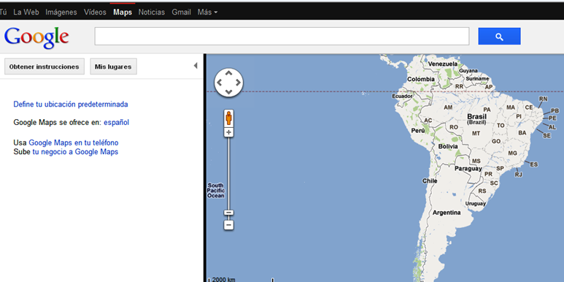
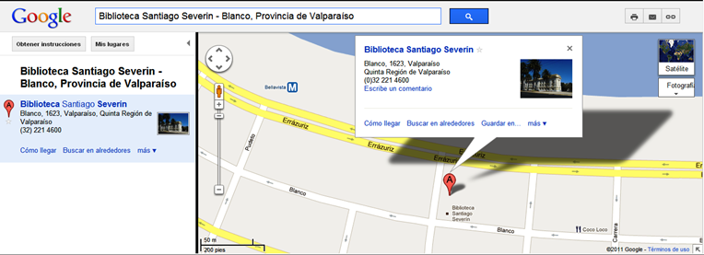
Redes Sociales y Web 2.0
2. Construyendo mapas interactivos
Usando Google Maps
1. Página de Google
2. Mapa político
3. Plano de ciudad

Slide 5

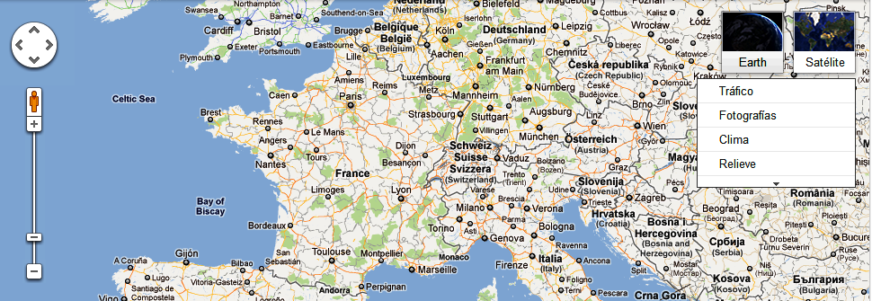
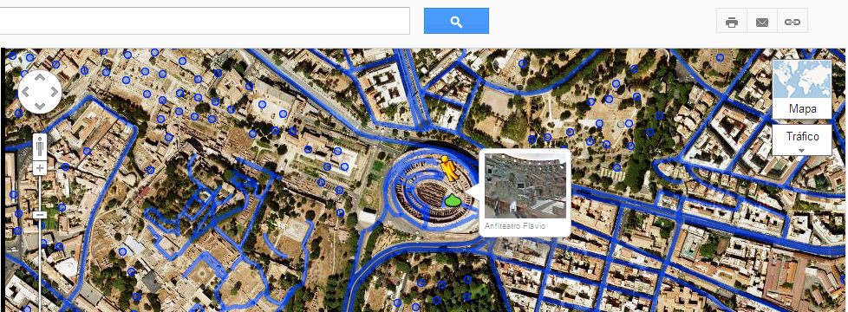
Redes Sociales y Web 2.0
Actividad práctica paso a paso: buscando un lugar de interés en Google Maps y herramientas de Google Street y Google Earth
1. Opción Google Earth o Satélite
2. Opción Earth y ubicación de lugar de interés
3. Ícono Street View

Slide 6
Redes Sociales y Web 2.0
Actividad de aprendizaje
1. Encontrar nuestro hogar, utilizando Google Maps y si es posible, la opción Google Street View.

Slide 7

Redes Sociales y Web 2.0
Repasemos: ¿Para qué nos sirven los mapas de Google y cómo buscamos nuestro hogar?
Google, y sus aplicaciones de ubicación satelital, sirven para localizar un lugar de manera virtual.
¿Cómo utilizamos los mapas virtuales?
Ingrese a www.google.cl
Seleccione la viñeta “Maps”
Busque su hogar.

Slide 8
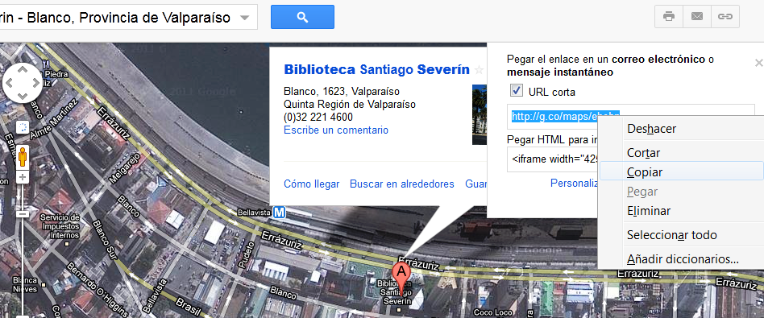
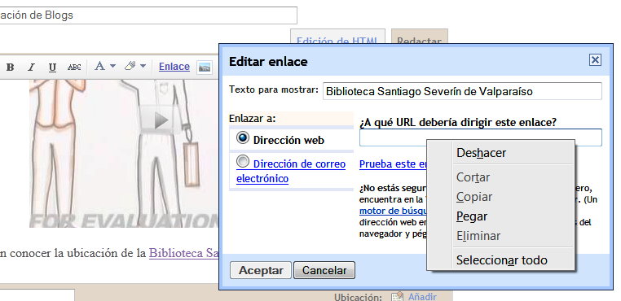
Redes Sociales y Web 2.0
Actividad práctica paso a paso: Insertando mapas en nuestro Blog
1.Selección de mapa y “copia” de link
2. Pegar link en Blog

Slide 9
Redes Sociales y Web 2.0
Repasemos
¿Cómo insertamos un mapa en el Blog?
Diríjase a Maps.
2. Busque una dirección o lugar específico, en este caso su hogar.
3. Haga clic en “Enlace” y luego en la opción “Ruta Corta”, para luego copiar dicho link.
4. Diríjase a su Blog en www.Blogger.com
5. Haga clic en insertar Enlace.
6. pegue el enlace que copió en Google Maps.
7. Publique

Slide 10



Redes Sociales y Web 2.0
3. Construyendo documentos de manera colaborativa

Slide 11
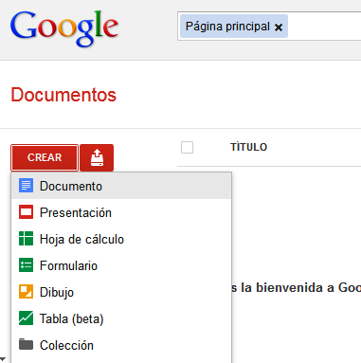
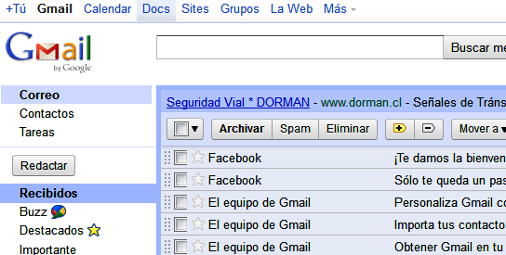
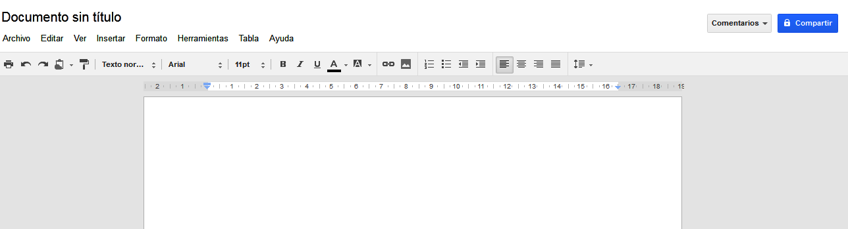
Redes Sociales y Web 2.0
Actividad práctica paso a paso: usando Google Docs
1. Ubicación Docs
2. Creación de documento
3. Procesador de texto

Slide 12
Redes Sociales y Web 2.0
Repasemos: utilizando Google Docs
Ingrese a su cuenta de Gmail
2. En la bandeja de entrada, haga clic en el ícono “Docs”.
3. En la nueva ventana, haga clic en “Crear”, para así dar paso a la edición de un documento compartido con sus contactos usuales.
4. Complete los campos de requisito (público, privado y personas con quién compartir el documento, entre otras).
5. Haga clic en fin.

Slide 13
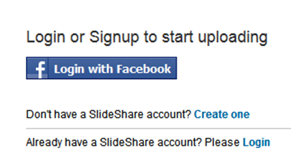
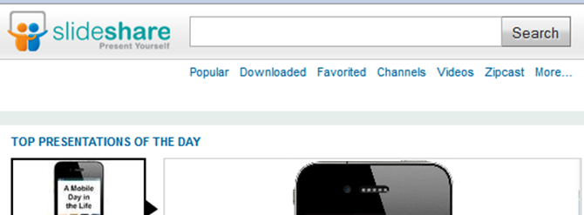

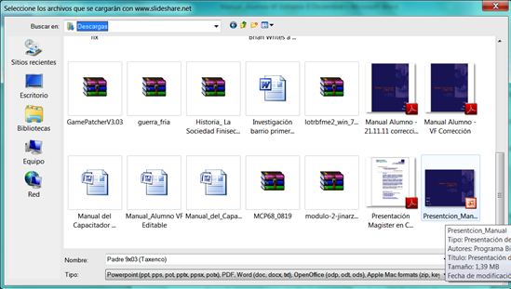
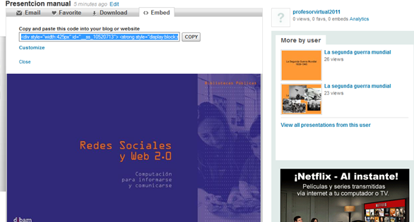
Redes Sociales y Web 2.0
Actividad práctica paso a paso: Publicando documentos en Slideshare

Slide 14
Redes Sociales y Web 2.0
Repasemos: ¿Cómo publicamos documentos en Slideshare?
Primero, debemos saber qué archivo vamos a compartir. Generalmente se acostumbra a compartir presentaciones creadas en el programa PowerPoint.
Ingrese a www.slideshare.net.
Ingrese vía Login con la cuenta de usuario de Facebook.
Haga clic en “Upload”.
5. Seleccione el archivo a subir

Slide 15
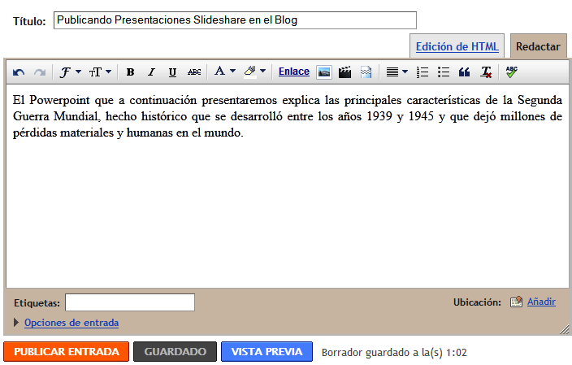
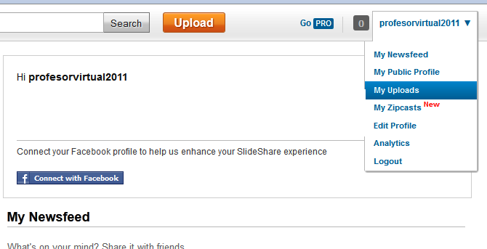
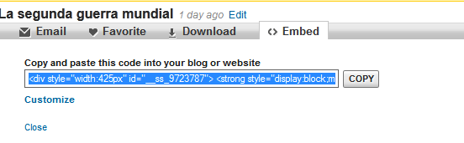
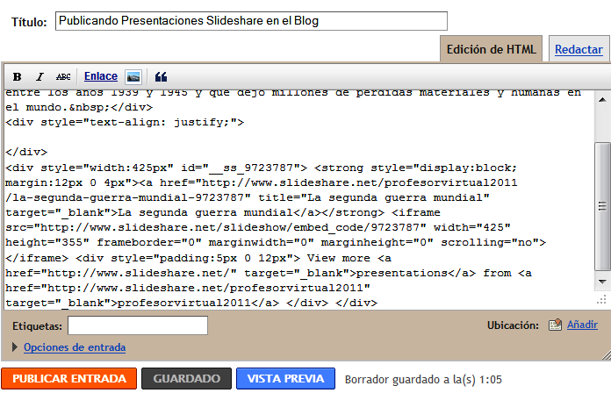
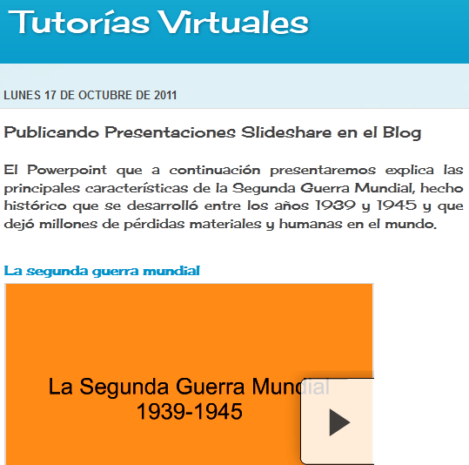
Redes Sociales y Web 2.0
Actividad práctica paso a paso: publicando documentos y presentaciones en el Blog

Slide 16
Redes Sociales y Web 2.0
Repasemos: ¿Cómo compartimos presentaciones en el Blog?
Acceda a la presentación, haga clic en “Embed” y después en “Copy” para copiar la ruta o enlace que pegará en una nueva entrada del Blog.
Abra la cuenta de Blogger
Cree una nueva entrada o edite una anterior.
En la pantalla de edición, haga clic en “Edición de HTML”.
Pegue en el editor de texto el enlace

Slide 17

Redes Sociales y Web 2.0
4. Usando las potencialidades de Gmail
Actividad práctica paso a paso: Usando Google Calendar
Observemos el siguiente video explicativo:
Cómo usar Google Calendar

Slide 18
Redes Sociales y Web 2.0
Repasemos: ¿Qué es Google Calendar y cómo creamos un evento?
Google Calendar es una herramienta que posee Gmail y que permite crear eventos o recordatorios (como una agenda virtual) y compartirlos con nuestros contactos frecuentes.
1. Ingrese a www.gmail.com
2. Haga clic en la opción “Calendar”.
3. En la nueva ventana, sitúese en la hora y fecha específica en que desea crear un evento
4. Complete los requisitos

Slide 19
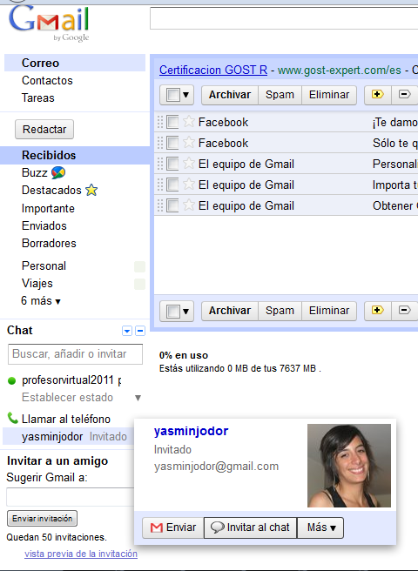
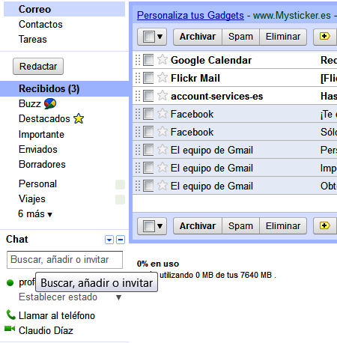
Redes Sociales y Web 2.0
El chat de Google
Es una herramienta de Google que permite mantener conversaciones en línea con los contactos del correo electrónico

Slide 20
Redes Sociales y Web 2.0
Repasemos: ¿Cómo utilizamos el chat de Google?
Para acceder al chat de Google, debemos abrir nuestra cuenta de correo, en www.gmail.com
De manera automática, se desplegará una ventana que nos avisará qué amigos o contactos se encuentran en línea con los cuáles podremos chatear o conversar en directo.
Para conversar con un contacto, éste debe tener su nombre resaltado con un círculo verde. Haga clic sobre su nombre y escriba.

Slide 21
Redes Sociales y Web 2.0
Actividad de evaluación:
Suba una presentación en PowerPoint a Slideshare.

Slide 22


